Slide 1

Új lendülettel
az európai
kutatóegyetemek
élvonalába
Fórum a BME vállalati kapcsolatainak erősítéséről és a tech-transzfer folyamatokról
A program a „Minőségorientált, összehangolt oktatási és K+F+I stratégia, valamint működési modell kidolgozása a Műegyetemen” (TÁMOP-4.2.1/B-09/1/KMR-2010-0002)

Slide 2
Alkotói-kutatói munka és együttműködés a BME kutatóegyetemi programjában
Stépán Gábor
Új lendülettel az európai
kutatóegyetemek élvonalába

Slide 3
Ellentmondások
Alkotó ~ Kutató
megrendelésre nyilvános
(confidential) (public domain)
Műszaki ~ Egyetem
„specializált” általános
De: matematika, fizika, MIT, CalTech, ETH…
kémia, gazdaság, biológia, Delft, KTH, 4TU…
neuro-pszichológia… (Bologna zárása)
TÁMOP projekt ~ OKM címpályázat
Új lendülettel az európai
kutatóegyetemek élvonalába

Slide 4
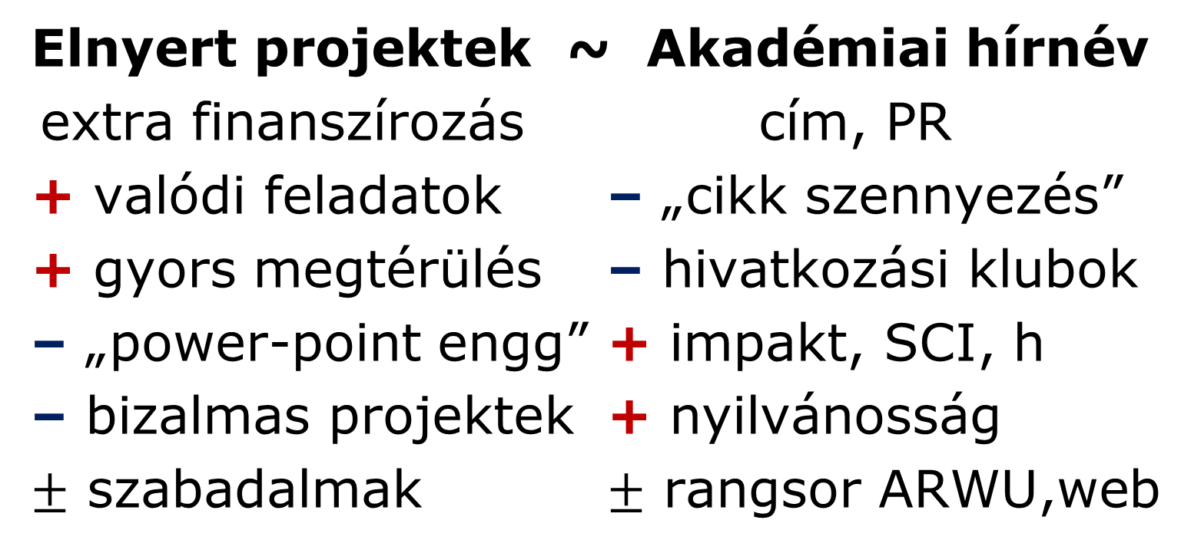
Mennyire lehet objektív az egyetemek értékelése?
Új lendülettel az európai
kutatóegyetemek élvonalába

Slide 5
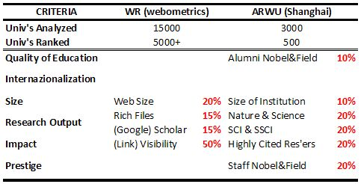
Nemzetközi rangsorok
BME (2009/12) 235-329 (2004) 401-500
277
Új lendülettel az európai
kutatóegyetemek élvonalába
Új lendülettel az európai
kutatóegyetemek élvonalába

Slide 6
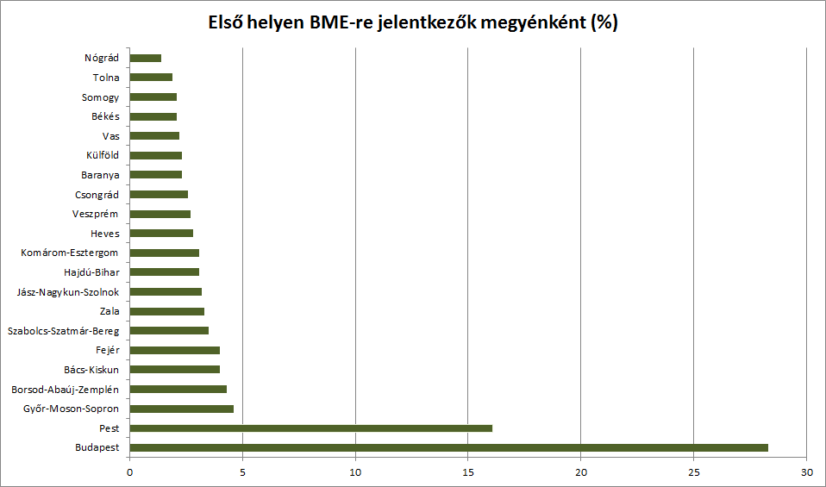
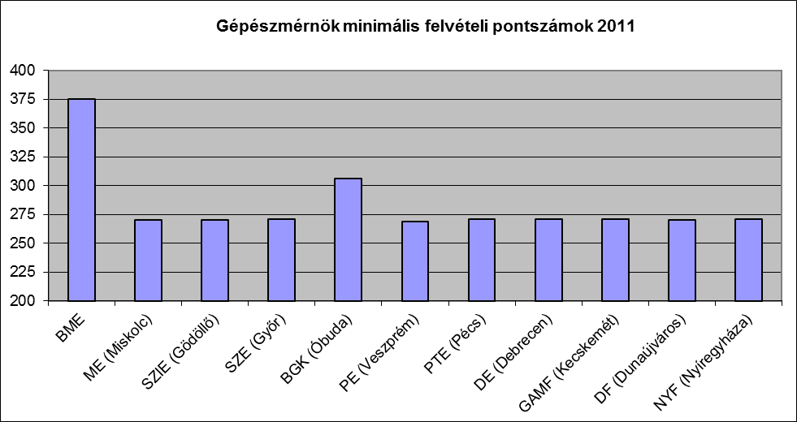
A piac ítélete – a bemenet(?)
56%
44%
Új lendülettel az európai
kutatóegyetemek élvonalába

Slide 7
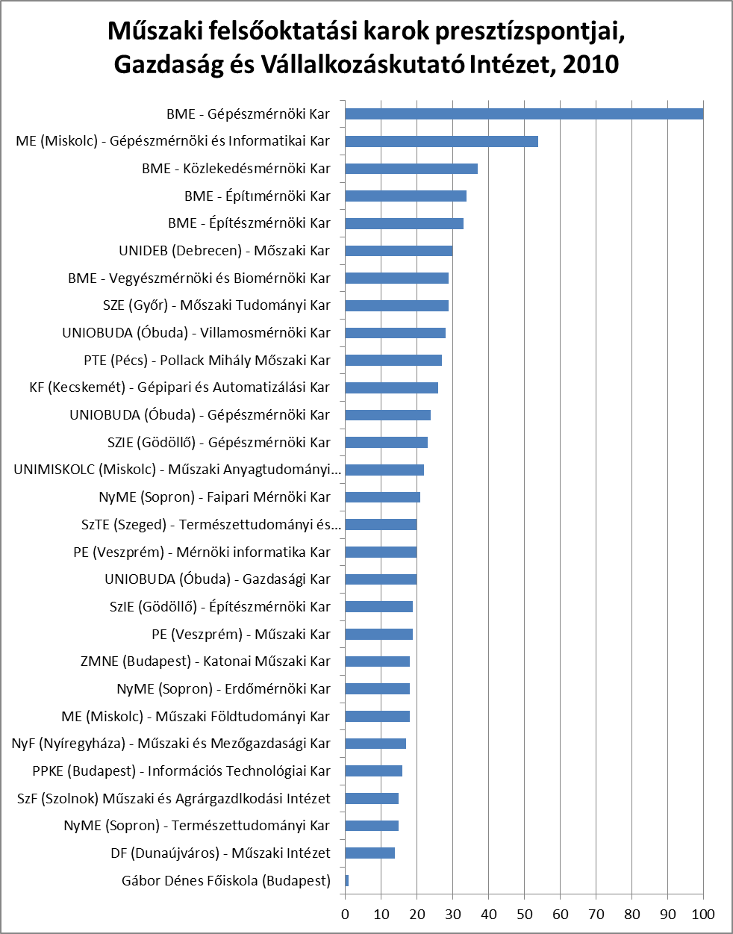
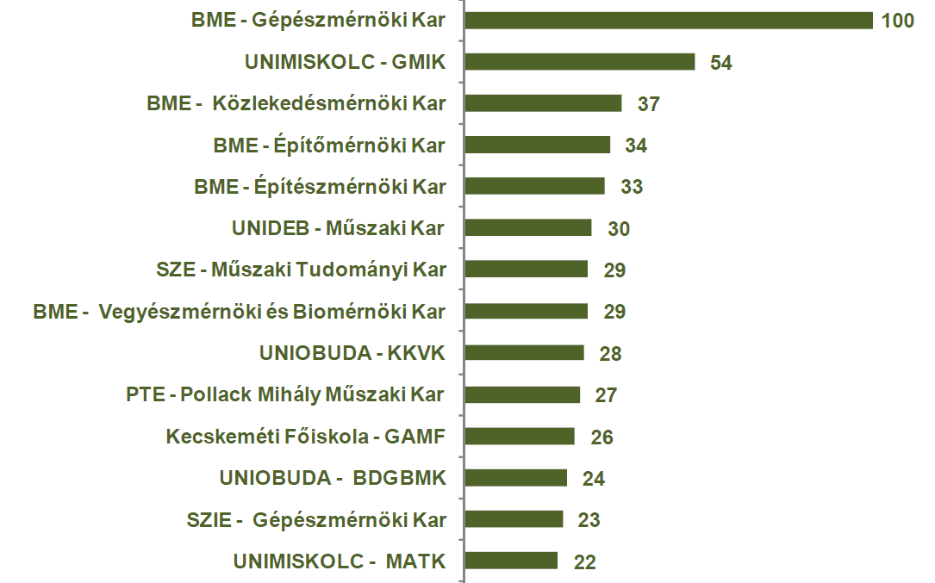
A piac ítélete – a kimenet(!)
Műszaki
felsőoktatási
karok
presztízs-pontjai
Forrás:
Gazdaság és Vállakozáskutató
Intézet – 2011
300 „multi”,
3000 KKV

Slide 8
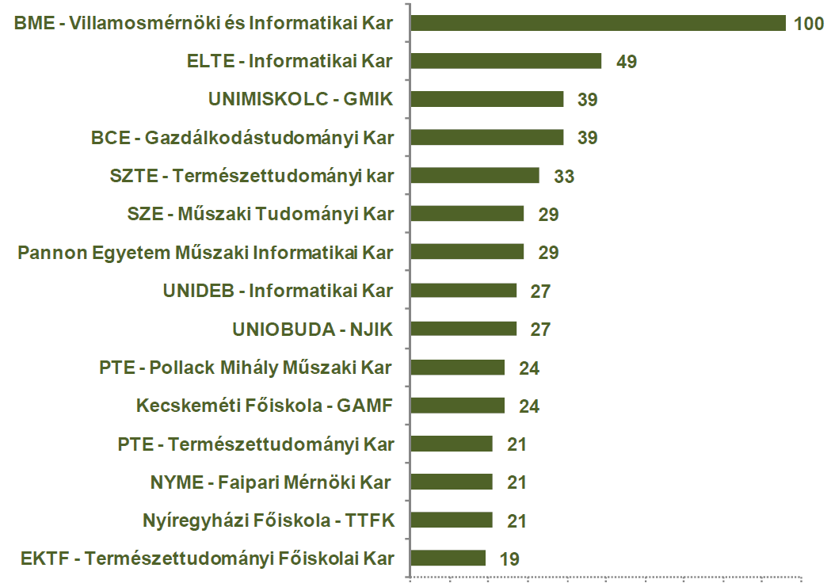
A piac ítélete – a kimenet(!)
Informatikai
felsőoktatási
karok
presztízs-pontjai
Forrás:
Gazdaság és Vállakozáskutató
Intézet – 2010
300 „multi”,
3000 KKV

Slide 9
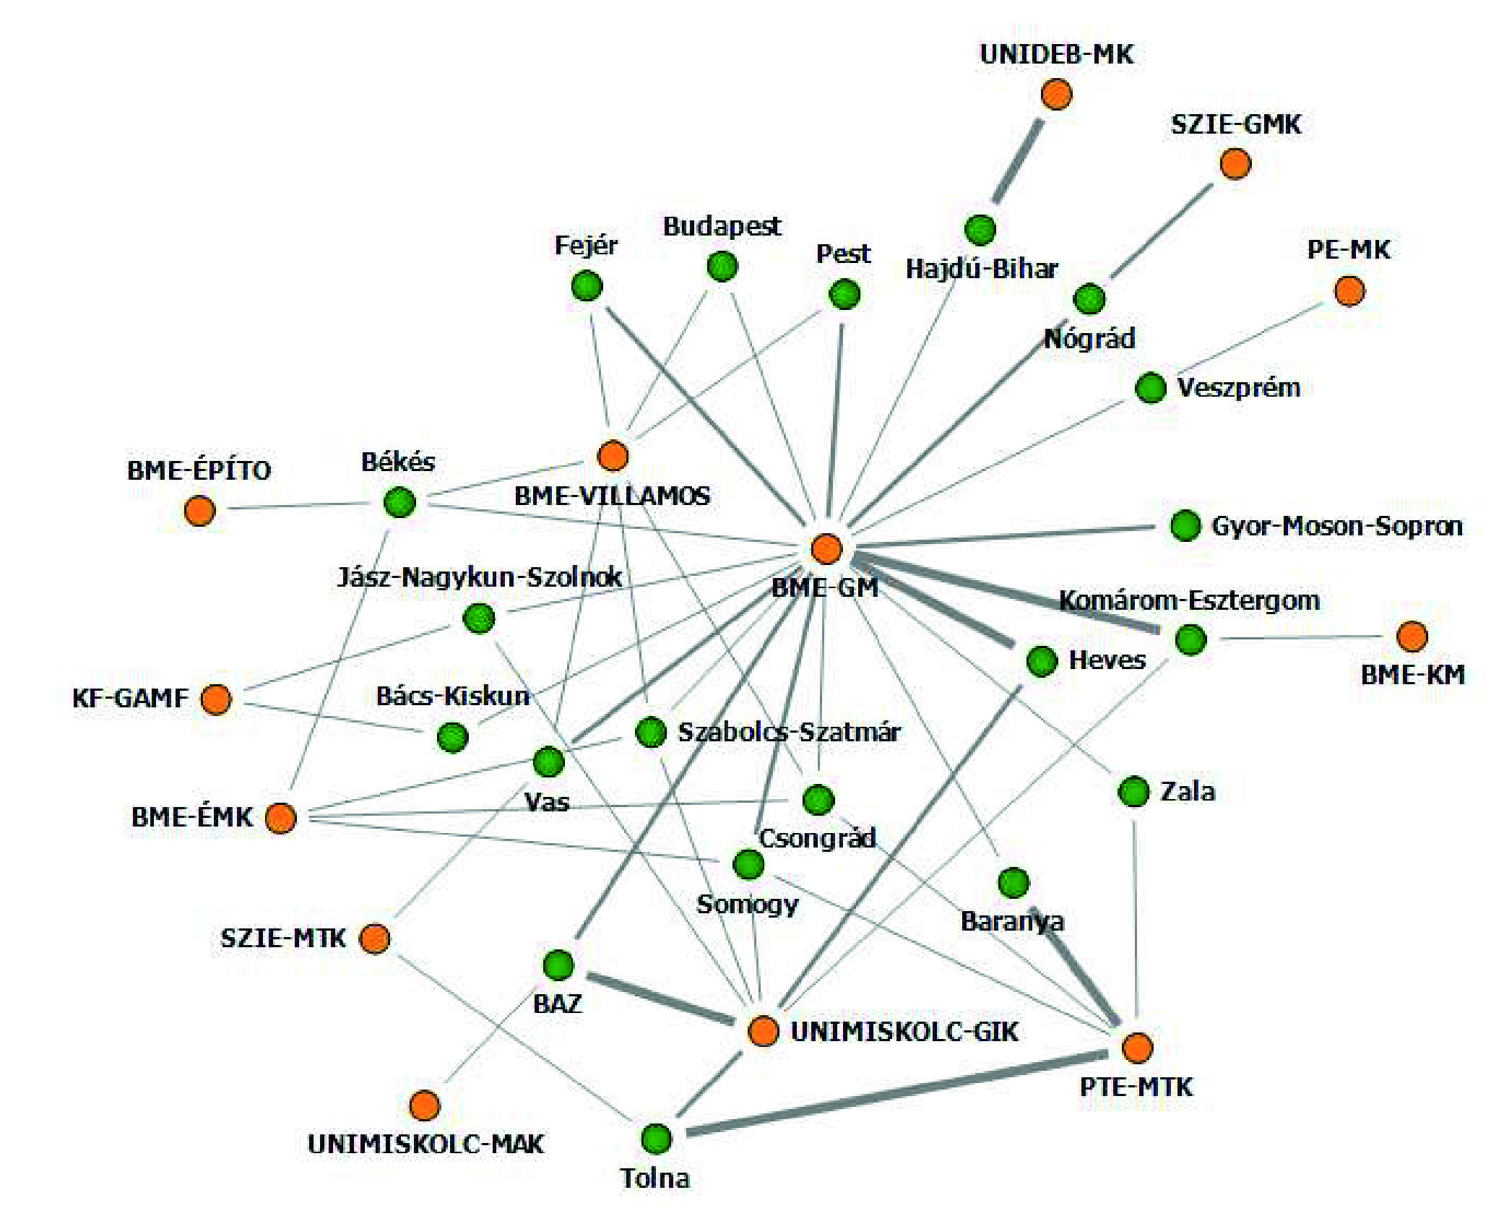
A piac ítélete – a műszaki karok területi keresettsége
A BME hallgatók fele
„vidéki”, de a BME
az „országnak” ad
Nemzetközi
színvonal a
mérték
Eötvös
Loránd a
tudomány
zászlajáról…
Forrás:
GVI – 2010
300 „multi”,
3000 KKV

Slide 10
Ellentmondások és félreértések
Alkalmazott kutatás ~ Alapkutatás
alacsony impakt, hivatkozás magas
nagyobb befektetés alacsonyabb
gyorsabb, kisebb haszon lassabb, nagyobb
valószínűbb eredmény bizonytalanabb
projekt bevétel érték hivatkozás
alkalmazhatóság cél alkalmazhatóság
BME mérőszámokat rendel mindegyikhez
bevételek elemzése ~ WoS,Scopus,GoogleSch
BME-PA

Slide 11
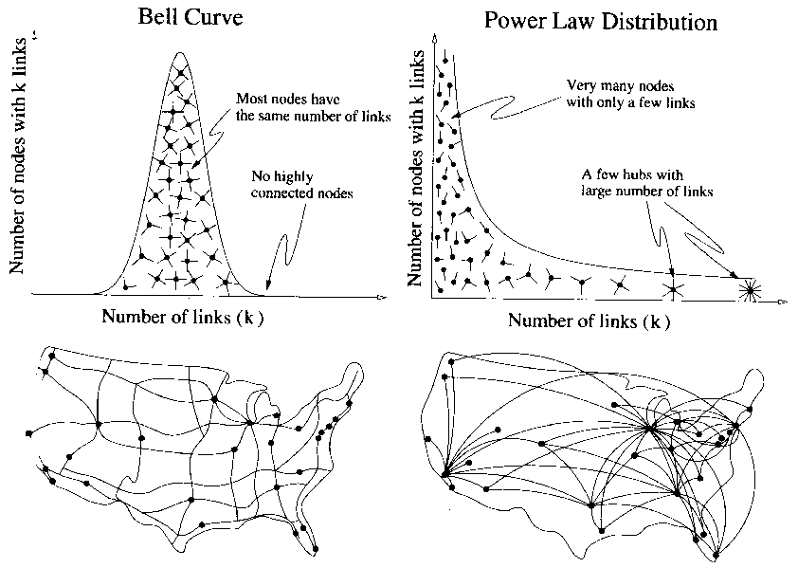
Mérőszámok eloszlása
!
Erdős-Rényi gráf
Skála-mentes gráf (Barabási)

Slide 12
Kutatóegyetemi címpályázat belépési kritériumok
50%+ oktató/kutató részvétele
2010 BME adat: 1152 100%
50%+ PhD fokozattal 61%
3+ MTA kutatócsoport 13
5+ doktori iskola (DI) 14
50+ DI törzstag (Dr.habil., DSc) 184
5%+ K+F+I bevételekből 34%
Új lendülettel az európai
kutatóegyetemek élvonalába

Slide 13
Kutatóegyetemi címpályázat pontozási rendszere
Tudományos és K+F+I súly: 85%
Kutatói kapacitás (PhD, DSc, MTA tag,
díjak, infrastruktúra, laborok) 21%
Doktori iskolák, K+F MSc oktatásban, PhD védések, kurzusok angolul 21%
Tudománymetria (SCI, impakt) 23%
K+F+I bevételek aránya 20%
Kutatási terv 3(+n) évre súly: 15%
Új lendülettel az európai
kutatóegyetemek élvonalába

Slide 14
TÁMOP Kutatóegyetemi pályázat súlyozása
5 Kutatóegyetem és 5 Kiváló egyetem
Stratégiai fejlesztési tervek súly: 85%
(humánerőforrás, infrastruktúra, tudományos eredmények hasznosítása)
Tudományos kiválóság súly: 15%
(kutatási eredmények, meglévő kapacitások, nemzetközi elismertség)
BME itt is 100%-os részvétellel pályázott.
Új lendülettel az európai
kutatóegyetemek élvonalába

Slide 15
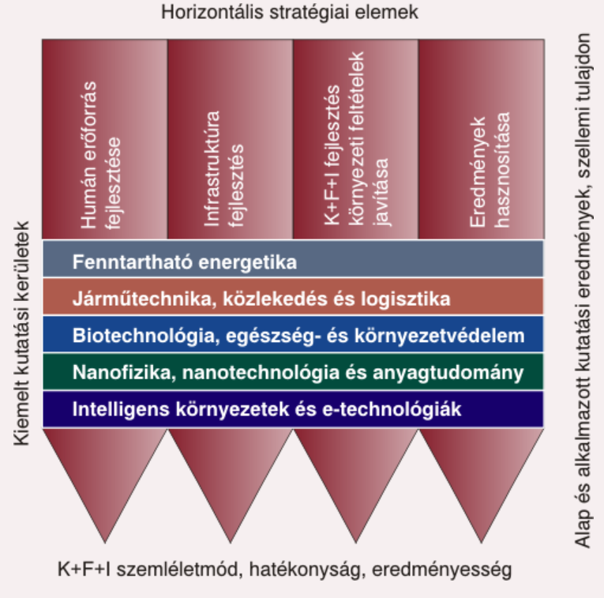
Kutatóegyetemi stratégia
Meghatározó
területek a jövő
gazdaságában
mind a 8 kar
GPK
KSK
VBK
TTK
VIK

Slide 16
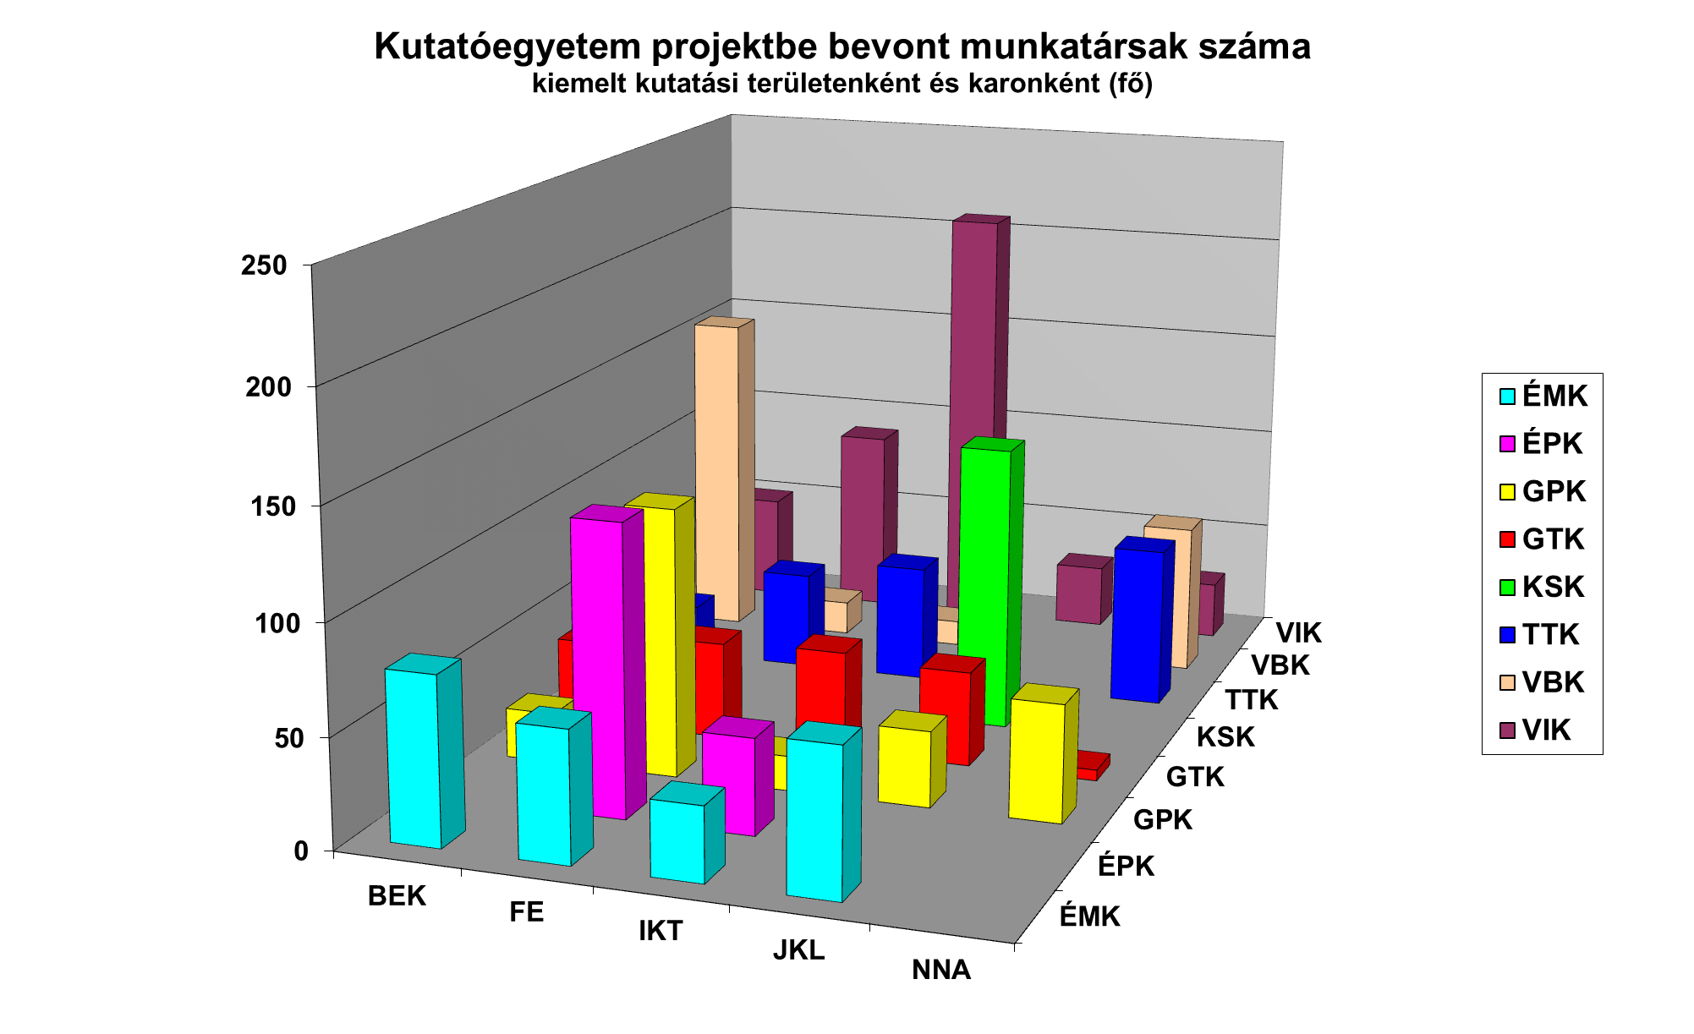
Kutatóegyetemi számaink

Slide 17
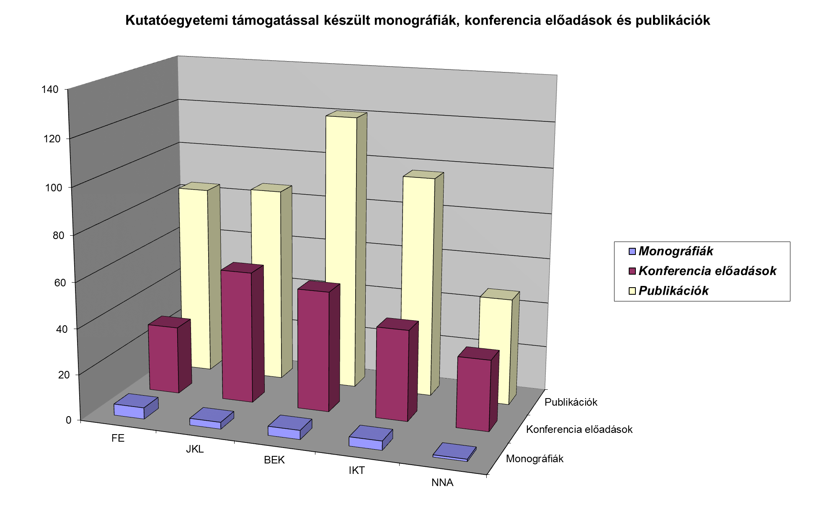
Kutatóegyetemi számaink
2 év alatt
25 szabadalom

Slide 18
Műszaki irányultságú kutatóegyetem szerepe
Gazdasági hatás – USA becslés, tervezés
MIT-n végzettek cégei: 2000mrd $ adó/év
NY campus: 30 év, 400 cég, 29000 munkahely
BME: új hallgatói partnerségi viszony
nem munkahelyet keresni, hanem teremteni
Ne „követeljék” vagy „várják” képzettségüknek megfelelő munkát, teremtsék meg azt!
Szakmánk nemzetközi, BME nyitott a világra
Egységes campus, technológiai centrum
Új lendülettel az európai
kutatóegyetemek élvonalába

Slide 19

Folytatjuk…
2012. április 2. Innovációs tükörprogramok
meghirdetése a BME-n
2012. április 11. TT Irodák találkozója a BME-n
2012. április 25. Technológiatranszfer TÁMOP program
záró konferencia: Új K+F együttműködési
modellek kialakítása a BME-n
2012 május: Kutatóegyetemi hallgatói nap
2012. június 21. Kutatóegyetemi TÁMOP záró rendezvény
2012. július eleje: FP7 utolsó felhívás hazai meghirdetése
és Horizon2020.
Köszönöm a figyelmet!
Új lendülettel az európai
kutatóegyetemek élvonalába

